Slide 1
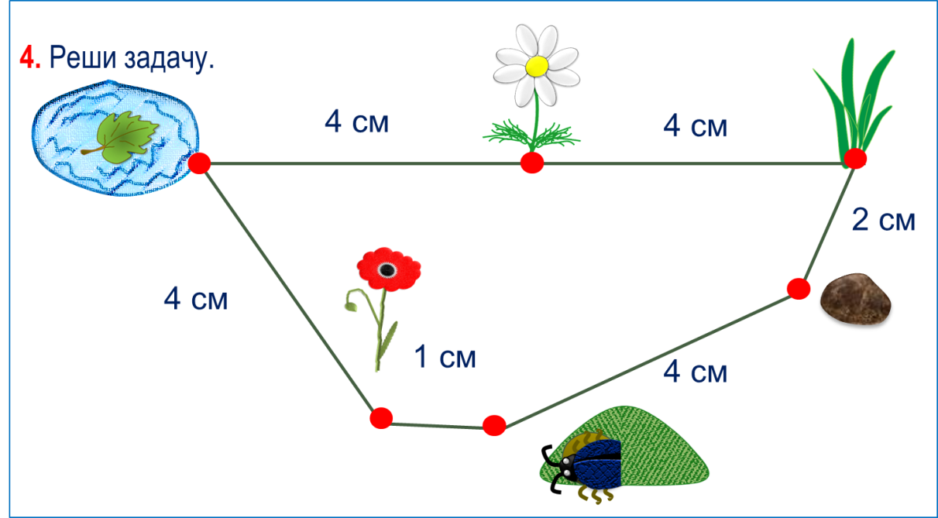
«Моя математика» 1 класс
Урок 74
Тема урока: «Величина. Длина»
Автор презентации
Татузова Анна Васильевна
http://avtatuzova.ru
учитель
начальных классов
г. Москва
Советы учителю.
Презентация к уроку составлена на основе заданий, расположенных в учебнике. Рекомендую открыть учебник на странице с данным уроком, прочитать задания и просмотреть их в данной презентации в режиме демонстрации.
Внимание!
Некоторые задания можно выполнять интерактивно. Например, продолжить ряд, сравнить или вставить пропущенные числа. Для этого презентацию надо перевести в режим редактирования.

Slide 2
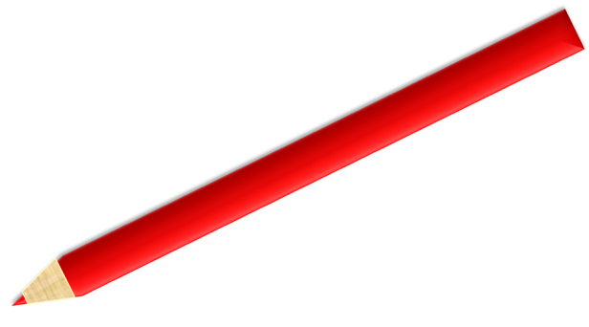
Урок 74. Величина. Длина
МАТЕМАТИКА
1. Какую коробку надо выбрать Пете для своего карандаша? Что для этого надо сделать?
Внимание!
Данное задание можно выполнить интерактивно. Для этого презентацию надо перевести в режим редактирования.

Slide 3
Урок 74. Величина. Длина
МАТЕМАТИКА
1. Какую коробку надо выбрать Пете для своего карандаша? Что для этого надо сделать?
4 см
4 см
3 см
ПРОВЕРЬ!

Slide 4
Урок 74. Величина. Длина
МАТЕМАТИКА
1. Какую коробку надо выбрать Пете для своего карандаша? Что для этого надо сделать?
4 см
4 см
3 см
ПРОВЕРЬ!

Slide 5
Урок 74. Величина. Длина
МАТЕМАТИКА
1. Какую коробку надо выбрать Пете для своего карандаша? Что для этого надо сделать?

Slide 6
Урок 74. Величина. Длина
МАТЕМАТИКА
1. Какую коробку надо выбрать Пете для своего карандаша? Что для этого надо сделать?
4 см
4
0
4 см
4
4
0
3
3 см
0
ПРОВЕРЬ!

Slide 7
Урок 74. Величина. Длина
МАТЕМАТИКА
2. Помоги Кате начертить отрезок АБ. Она знает, что он состоит из трёх частей:
АК= 2 см; КМ = 3 см МБ = 1 см
АК= 2 см;
КМ = 3 см;
МБ = 1 см
АБ = АК + КМ + МБ
2 см
3 см
1 см
•
А
К
М
Б

Slide 8
Урок 74. Величина. Длина
МАТЕМАТИКА
2. Помоги Кате начертить отрезок АБ. Она знает, что он состоит из трёх частей:
АК= 2 см; КМ = 3 см МБ = 1 см
АК= 2 см;
КМ = 3 см;
МБ = 1 см
АБ = АК + КМ + МБ
АБ
? см
2 см
1 см
2 см
3 см
3 см
1 см
А
К
М
Б
=
+
+
• Запиши ещё 5 сумм так, чтобы порядок слагаемых в них не повторялся. Чему равны их значения?

Slide 9
Урок 74. Величина. Длина
МАТЕМАТИКА
• Запиши ещё 5 сумм так, чтобы порядок слагаемых в них не повторялся. Чему равны их значения?
АБ
=
2 см
+
3 см
+
1 см
АБ
=
2 см
+
1 см
+
3 см
АБ
=
3 см
+
1 см
+
2 см
АБ
=
3 см
+
2 см
+
1 см
АБ
=
1 см
+
2 см
+
3 см
АБ
=
1 см
+
3 см
+
2 см

Slide 10
Урок 74. Величина. Длина
МАТЕМАТИКА
3. Помоги Вове решить задачу. Запиши на схеме условие и вопрос.
Мама попросила Вову положить в вазу 3 груши, 2 персика, и 4 мандарина. Сколько всего фруктов надо положить в вазу?
3
2
4
?
гр.
гр.
гр.
гр.
? Сколько на этой схеме частей?
Как найти сумму (целое)?
Внимание!
Данное задание можно выполнить интерактивно. Для этого презентацию надо перевести в режим редактирования.
1
2
3
4
5
6
7
8
9
10
+
-
=
1
2
3
4
5
6
7
8
9
10
+
-
=

Slide 11
Урок 74. Величина. Длина
МАТЕМАТИКА
3. Помоги Вове решить задачу. Запиши на схеме условие и вопрос.
Мама попросила Вову положить в вазу 3 груши, 2 персика, и 4 мандарина. Сколько всего фруктов надо положить в вазу?
3
2
4
?
гр.
гр.
гр.
гр.
3
+
2
+
4
=
9
гр.
? Сколько на этой схеме частей?
Как найти сумму (целое)?
1
2
3
4
5
6
7
8
9
10
+
-
=

Slide 12
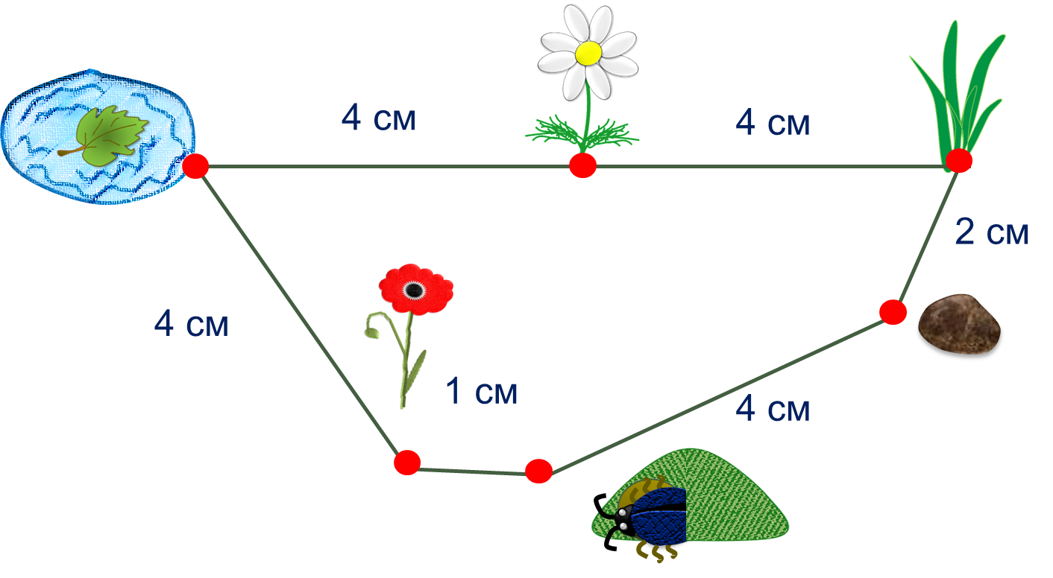
Урок 74. Величина. Длина
МАТЕМАТИКА
4. Реши задачу.
Букашка может проползти без отдыха не более 10 см пути. Она может начать свой путь из разных точек. Расскажи ей, куда она может доползти без отдыха из норки, если у неё есть такие остановки: травинка, камешек, мак, лужица, ромашка.
Расстояние между ними отмечены на рисунке.

Slide 13
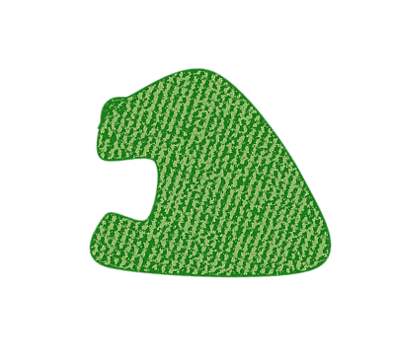
Урок 74. Величина. Длина
МАТЕМАТИКА
4. Реши задачу.
4 см
4 см
2 см
4 см
1 см
4 см
Внимание!
Данное задание можно выполнить интерактивно. Для этого презентацию надо перевести в режим редактирования.

Slide 14
Урок 74. Величина. Длина
МАТЕМАТИКА
4. Реши задачу.
4 см
4 см
2 см
5 см
1 см
4 см
1 см
+
5 см
+
4 см
=
10 см
ПРОВЕРЬ!

Slide 15
Урок 74. Величина. Длина
МАТЕМАТИКА
4. Реши задачу.
4 см
4 см
2 см
5 см
1 см
4 см
4 см
+
2 см
+
4 см
=
10 см
ПРОВЕРЬ!

Slide 16
Урок 74. Величина. Длина
МАТЕМАТИКА
6*. Сколько на рисунке треугольников?
1
+ 1
+ 1
+ 1
+ 1
+ 1
= 6

Slide 17
МАТЕМАТИКА
Спасибо!

